Slide 1
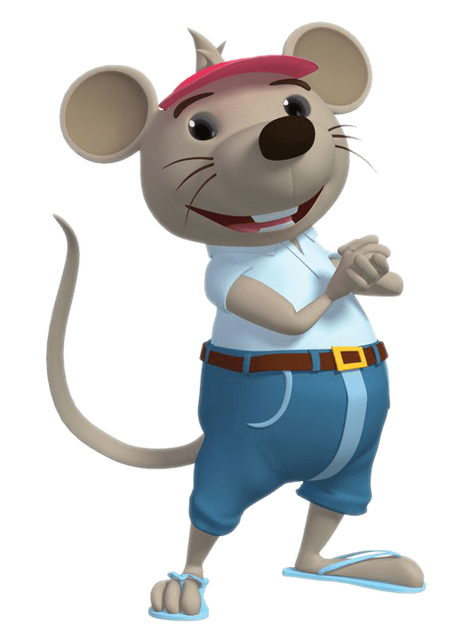
¡FELIZ CUMPLEAÑOS!
Miguel
Ven acompañame a celebrar…
Mis 9 añitos
¡Será un día Divertido!
Dia: Sabado 3 de julio
Hora: 4:00 pm
Lugar: calle Los Rosales
#120
www.megaidea.net

